Slide 1

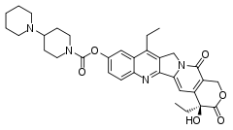
IRINOTECANO
Chemioterapico, citotossico e anti-proliferativo
Utilizzato nel mCRC
Classe delle camptotecine: molecole estratte dalla corteccia della Camptotheca Acuminata
Alcaloide

Slide 2
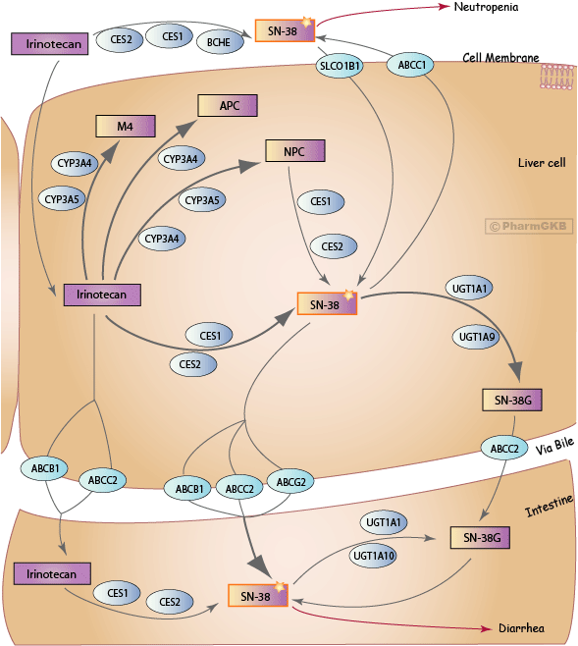

FARMACOCINETICA
REAZIONI ANABOLICHE
E’ un pro-farmaco principalmente attivato a livello del fegato
Solo il 3% dell’IR viene biotrasformato dall’enzima CARBOSSIL-ESTERASI (CES1/2) nel metabolita attivo

Slide 3
FARMACOCINETICA
REAZIONI CATABOLICHE
IR ossidato da CYP3A4/5 e glucuronato da UGT1 (isoforma A1) si formano APC e NPC
Il 70% di SN38 → SN38G
Notes:
NEUTROPENIA: una diminuzione prevedibile del numero dei granulociti neutrofili più o meno grave: se il numero è inferiore a 1000 per microlitro di sangue esiste il rischio di infezioni anche gravi. Le infezioni virali principali sono epatite, influenza, rosolia, morbillo, varicella, mononucleosi infettiva.

Slide 4
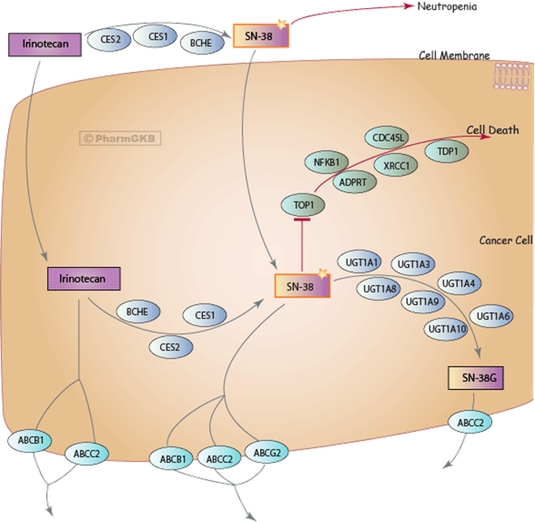
FARMACODINAMICA
Bersaglio molecolare di SN38 : Topoisomerasi I
SN38 lega e inibisce il complesso Topoisomerasi I-DNA → morte cellulare

Slide 5
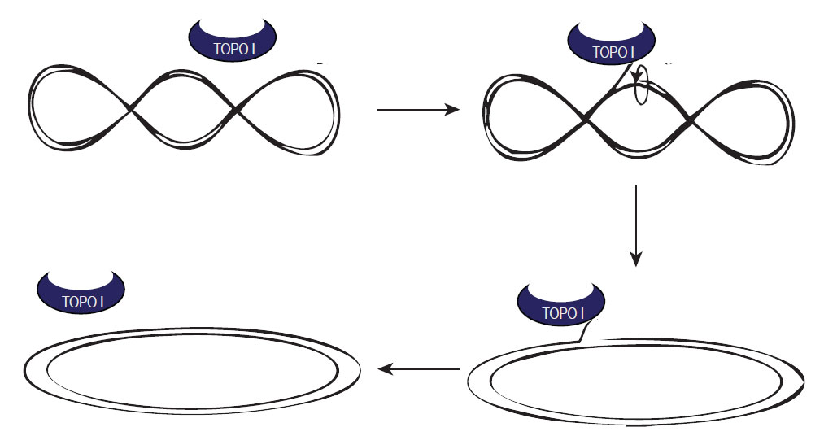
TOPOISOMERASI I

Slide 6
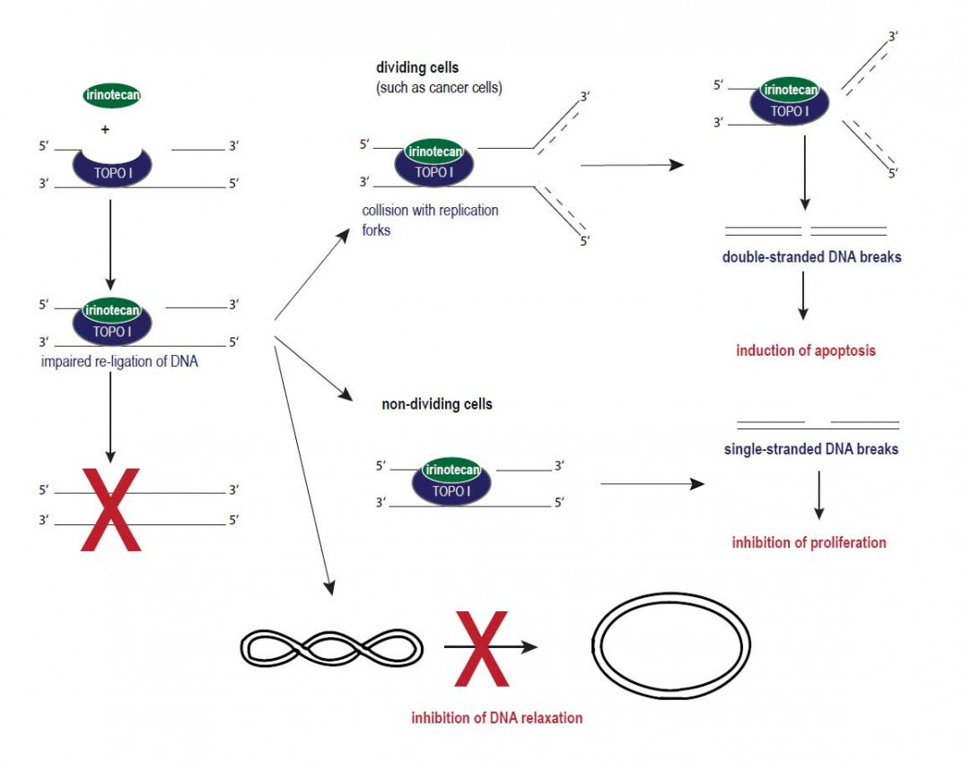

Slide 7
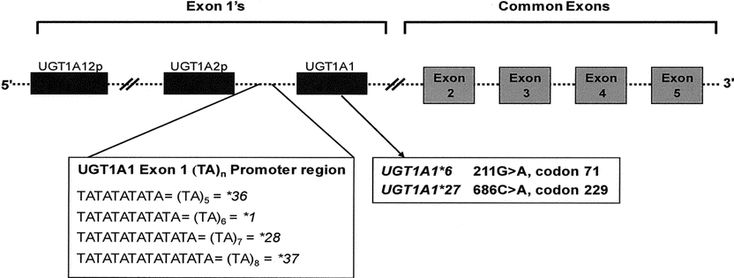
UGT1A1
Allele wt → UGT1A1 *1 con promotore costituito da 6 ripetizioni di Timina-Adenina (TA)
Allele mutato più frequente è UGT1A1 *28 → 7 ripetizioni TA, porta a riduzione dell’attività dell’enzima di circa il 30% rispetto al wt
10-20% della popolazione è omozigote *28/*28
45% è eterozigote *1/*28
40% non presenta l’allele *28, quindi o è wt o presenta altre varianti

Slide 8
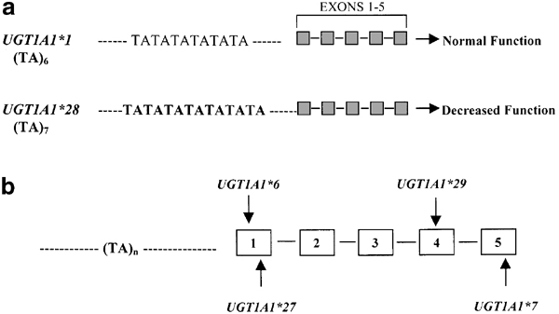
La frequenza dell’alterazione*28 in popolazione Asiatica < Caucasica
Solo in asiatici due polimorfismi (SNPs) molto frequenti nell’esone 1:
UGT1A1*6 → G>A causa riduzione dell’attività enzimatica di circa il 30%
UGT1A1 *27 → C>A causa completa abolizione dell’attività enzimatica

Slide 9
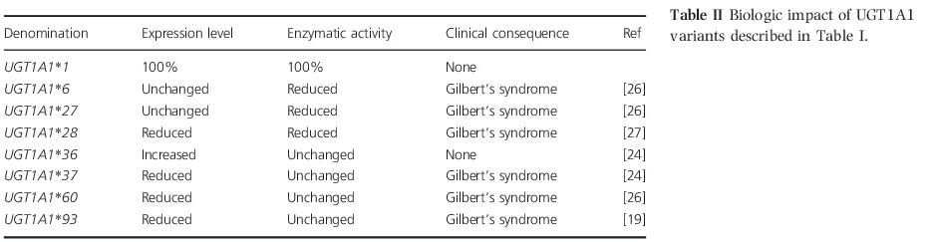
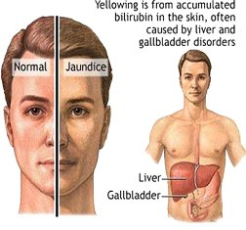
TRATTAMENTO E CONSEGUENZE
I pazienti omo ed eterozigoti per *28, mostrano un livello sistemico di SN38 significativamente più elevato con maggiore severità di effetti avversi, tra cui diarrea e neutropenia, rispetto a pazienti wt.
Una patologia associata è la sindrome di Gilbert.
Notes:
NEUTROPENIA: una diminuzione prevedibile del numero dei granulociti neutrofili più o meno grave: se il numero è inferiore a 1000 per microlitro di sangue esiste il rischio di infezioni anche gravi. Le infezioni virali principali sono epatite, influenza, rosolia, morbillo, varicella, mononucleosi infettiva.

Slide 10
LINEE GUIDA
LINEA GUIDA ATTUALE
AMERICA → FDA raccomanda analisi genotipica per la variante *28, dosi ridotte per pazienti omozigoti *28/*28
EUROPA→ genotipizzazione non obbligatoria per variante *28, nel 2011 approvato il protocollo che prevede la riduzione della dose < 250 mg/m2 per pazienti omozigoti *28/*28

Slide 11
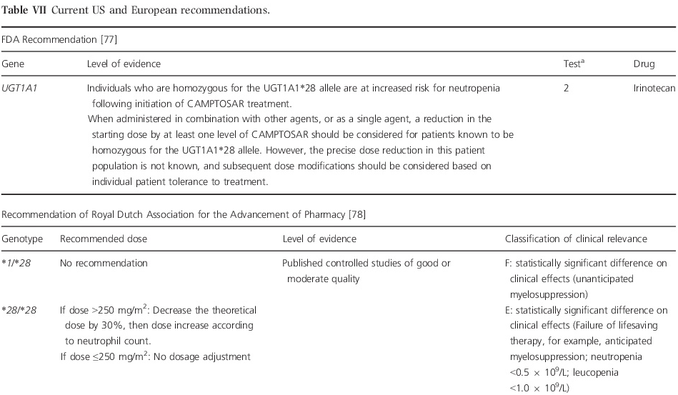

Slide 12
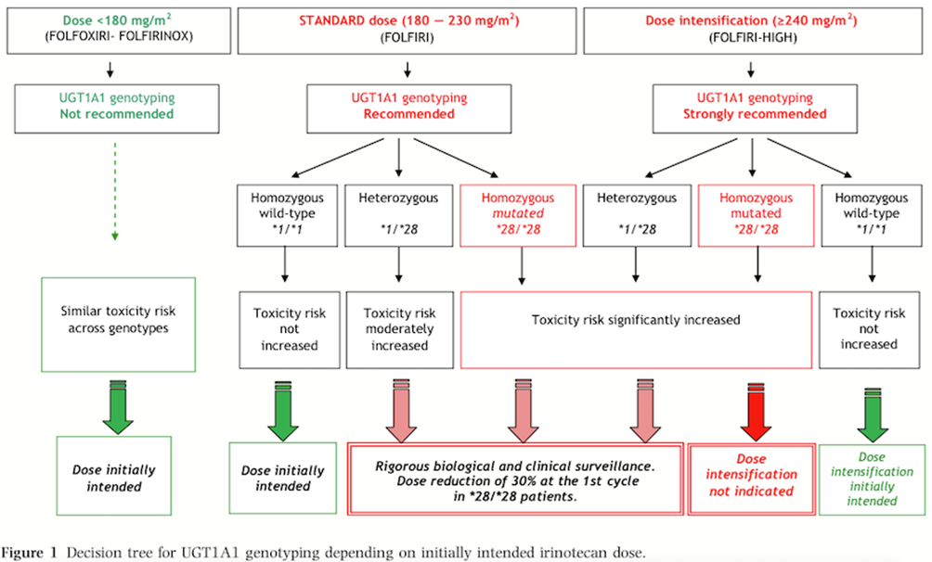
PRIMA LINEA GUIDA APPROVATA NEL 2015

Slide 13
Tamoxifene e CYP2D6

Slide 14
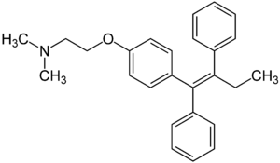
Tamoxifene: cos’è
modulatore selettivo dei recettori per gli estrogeni (SERM)
trattamento di breast cancer ER+
si lega al recettore ER e compete con il ligando endogeno con effetto antagonista → nella ghiandola mammaria induce blocco della trascrizione dell’ormone steroideo
primo ad essere impiegato nella chemioterapia adiuvante e come farmaco per proteggere, a scopo preventivo, quei pazienti ad alto rischio di carcinoma mammario familiare
somministrato per via orale (60 mg/die), con picco plasmatico dopo poche ore e raggiunge lo steady state (plateau = concentrazione costante nel tempo) dopo circa 3 mesi

Slide 15
Trattamento di 5 anni per donne con cancro al seno ER+
10 anni per prevenire ricadute
Almeno 5 anni per donne a rischio di sviluppare cancro al seno ER+

Slide 16
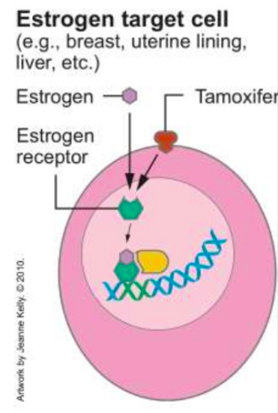
Meccanismo d’azione
compete con gli estrogeni per il legame al recettore estrogenico (ER).
può legare i recettori estrogenici iperespressi in corso di carcinoma mammario, impedendo così agli estrogeni di esercitare il proprio effetto trofico e proliferativo sulle cellule neoplastiche di carcinoma mammario estrogeno dipendente

Slide 17
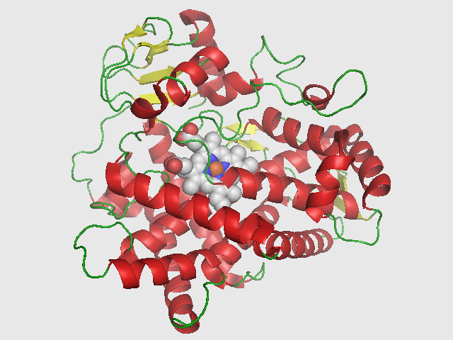
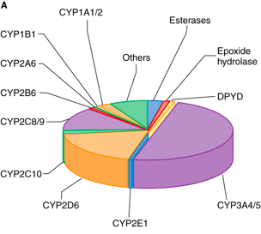
CYP2D6
membro della famiglia citocromo P450
si trova sul cromosoma 22q13.1
coinvolto nel metabolismo del 15-25% dei farmaci, con attività ossido-riduttiva

Slide 18
Polimorfismi
Il CYP2D6 è l’enzima P450 con il maggior numero di polimorfismi
Sono state descritte più di 100 varianti alleliche del CYP2D6
7-10% dei soggetti sono metabolizzatori lenti e presentano una mutazione che codifica per enzimi con una attività ridotta o assente
2-3% dei soggetti presentano una duplicazione del gene (fino a 13 copie) e sono metabolizzatori ultrarapidi
il test delle varianti di CYP2D6 può aiutare a determinare se certi farmaci antitumorali, come il tamoxifen per il cancro al seno, sono più o meno efficaci in un determinato paziente.

Slide 19
Popolazioni
La frequenza allelica del CYP2D6 varia a seconda delle razze:
caucasici: EM 71%, PM/IM 26% (variazione più comune CYP2D6*4)
Asiatici: EM 50%, 41% di CYP2D6*10 con ridotta funzionalità (metabolismo più lento)
Americani: basse frequenze di CYP2D6*10
Africani: 50% alleli funzionali, 35% ridotta funzionalità (CYP2D6*17)

Slide 20
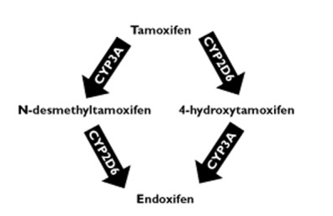
Metabolismo del tamoxifene
metabolismo di primo passaggio
circolazione entero epatica (glucuronidazione)
Enzimi: CYP2D6 e CYP3A4
è un profarmaco che viene metabolizzato a 4-hydroxytamoxifen e N–desmetiltamoxifene, che vengono poi metabolizzati a endoxifene (forma attiva)

Slide 21
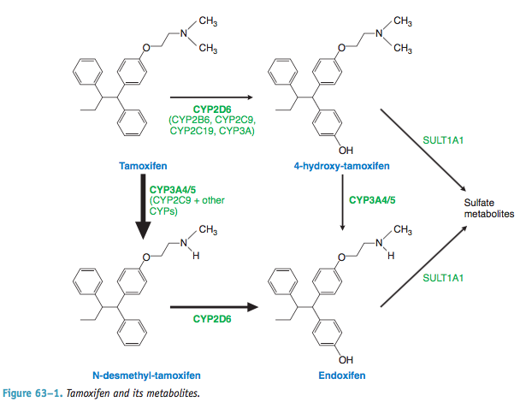

Slide 22
Tamoxifene e CYP2D6
la risposta al farmaco varia tra gli individui, sia per quanto riguarda l’efficacia che la tossicità
la ragione principale si trova nei polimorfismi del gene CYP2D6
È difficile genotipizzare il gene a causa dei numerosi SNP, delezioni, duplicazioni, ma anche pseudogeni → difficile definire il rapporto fenotipo-genotipo
sviluppo di terapie e dosi basate sulla farmacogenetica
+
sistemi computerizzati di prescrizioni di farmaci e sorveglianza medica automatizzata

Slide 23
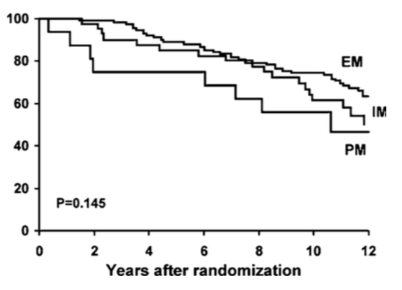
overall survival based on metabolizer status (extensive, intermediate, or poor)

Slide 24
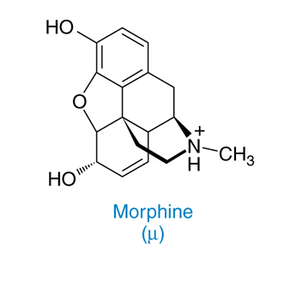
Chemical formula of morphine

Slide 25
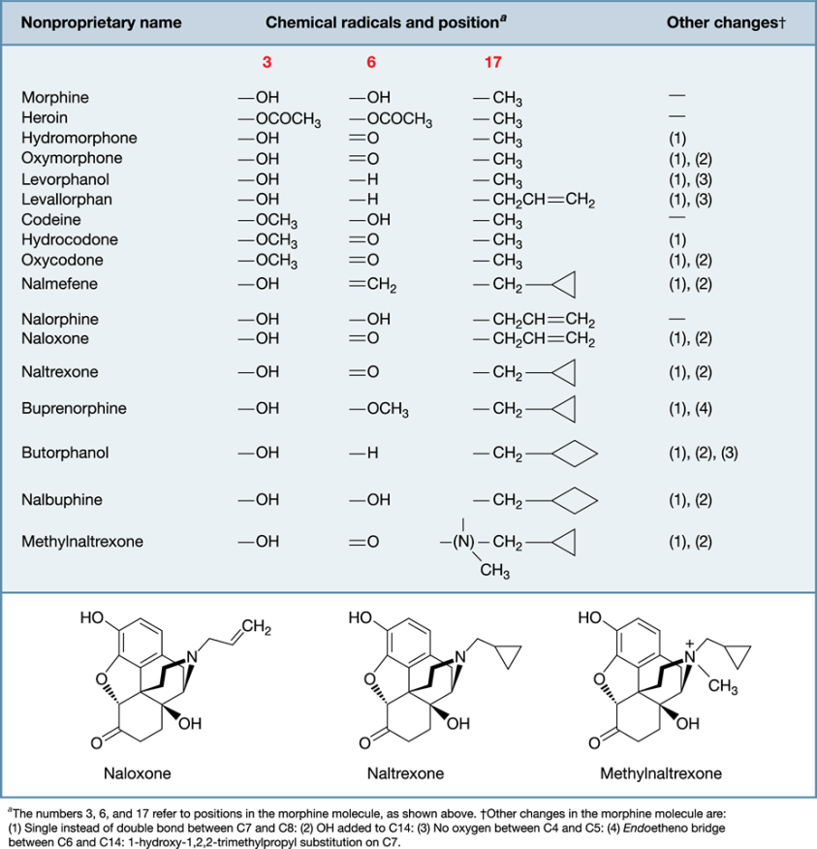
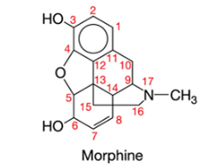
Chemical structures of opioids

Slide 26
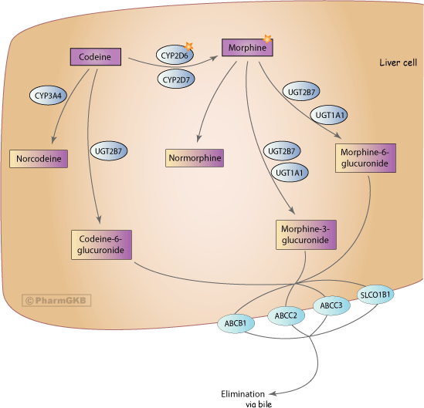
Pharmacokinetics codeine and morphine
Thorn et al., Pharmacogenetics & Genomics 2009

Slide 27
6-glucoronide metabolites of morphine is more active than morphine
Dose from 5 to 37.5 mg morphine every 6 hours
De Gregorti et al., Ther Drug Monit 2014

Slide 28
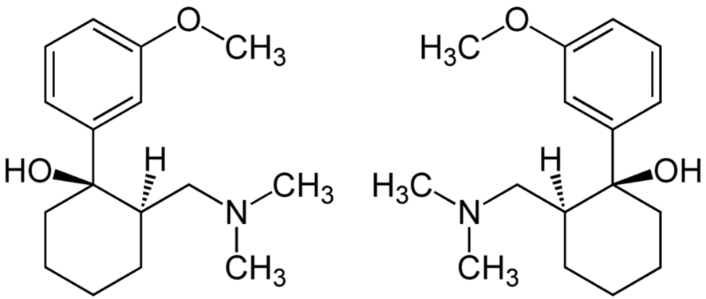
Tramadol
Synthetic opioid of the family of derivatives of amminocycloesanol.
Tramadol acts as an opioid agonist and also as an adreneric and serotoninergic agonist.

Slide 29
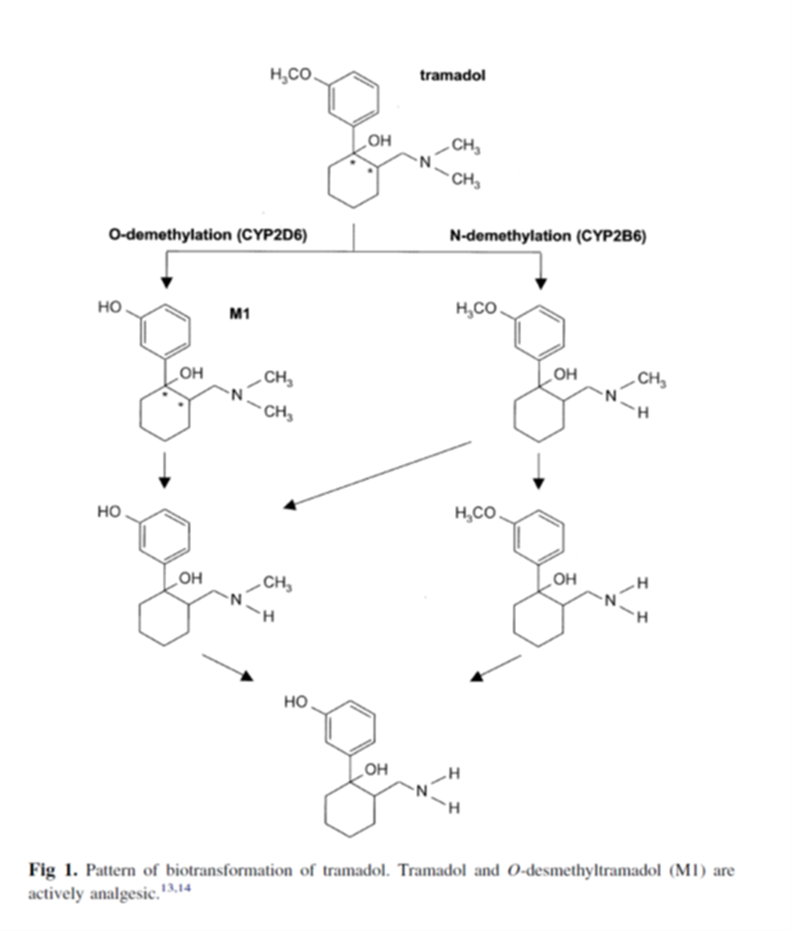
Tramadol biotransformation
(+) - M1: has an activity increased 300-400 for the μ opioid receptor

Slide 30
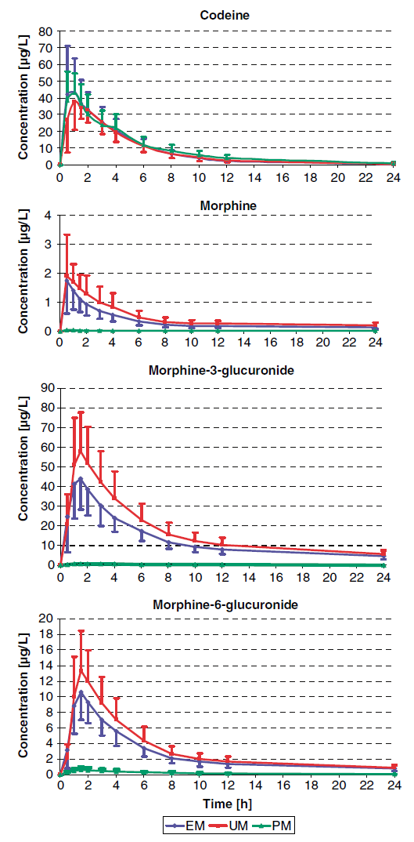
Pharmacokinetics of codeine, morphine and their metabolites and activity of CYP2D6
EM = extensive metabolizer
UM = ultra-rapid metabolizer
PM = poor metabolizer
Kirchheiner et al., Pharmacogenomics J 2007

Slide 31
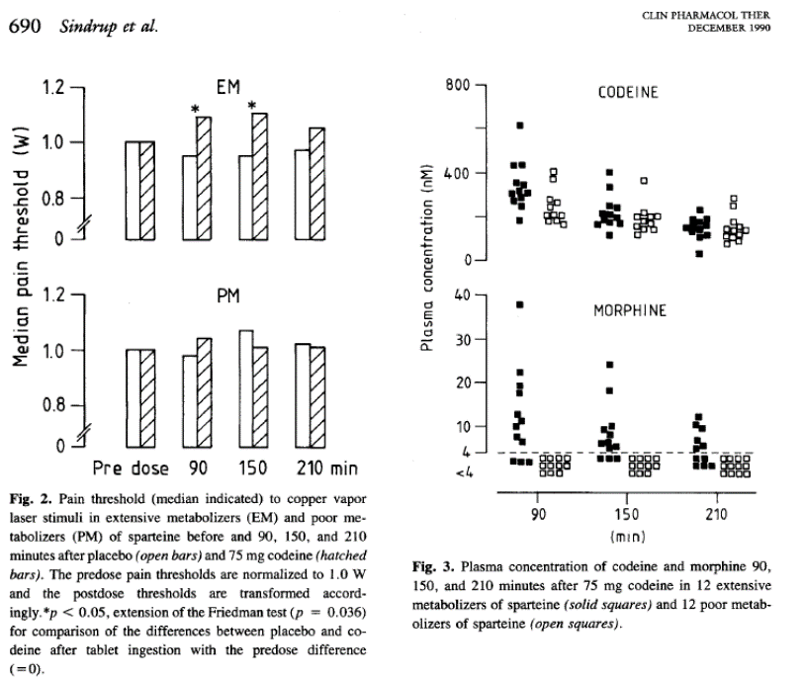
Reduced efficacy of codeine in patients with reduced activity of CYP2D6

Slide 32
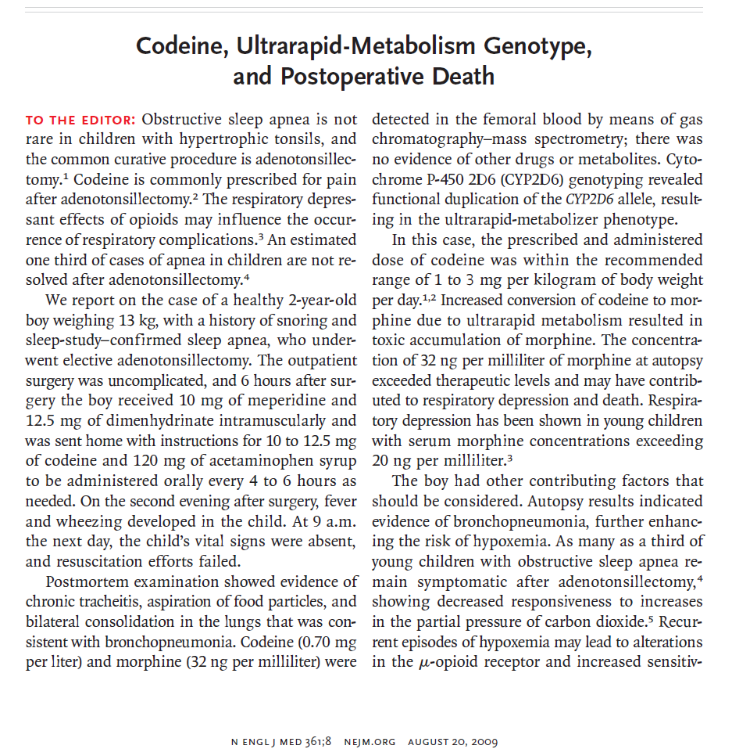

Slide 33
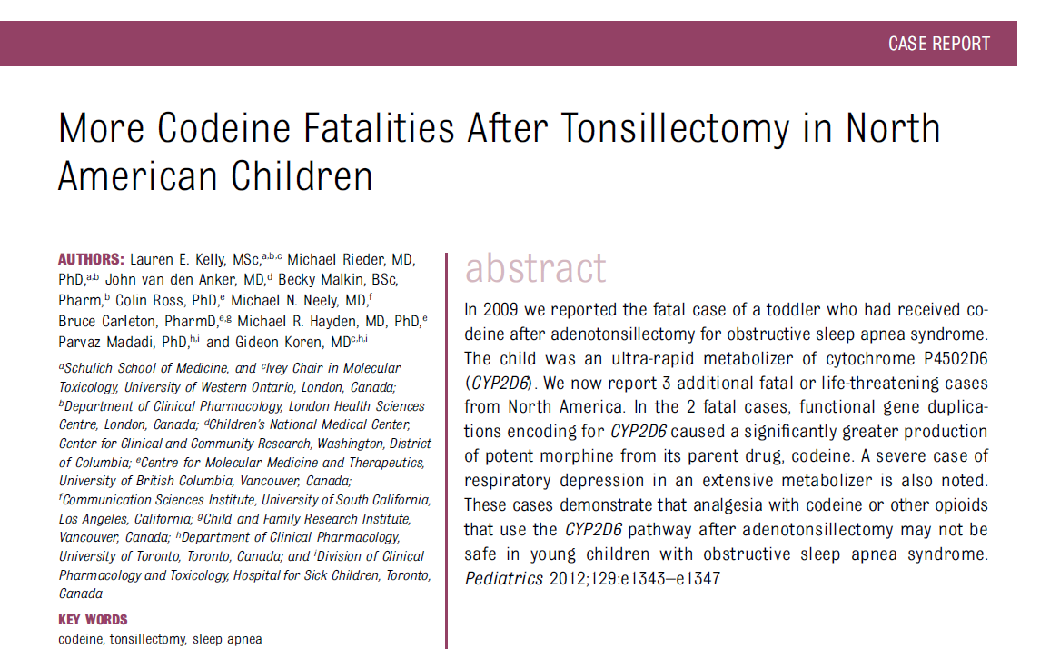
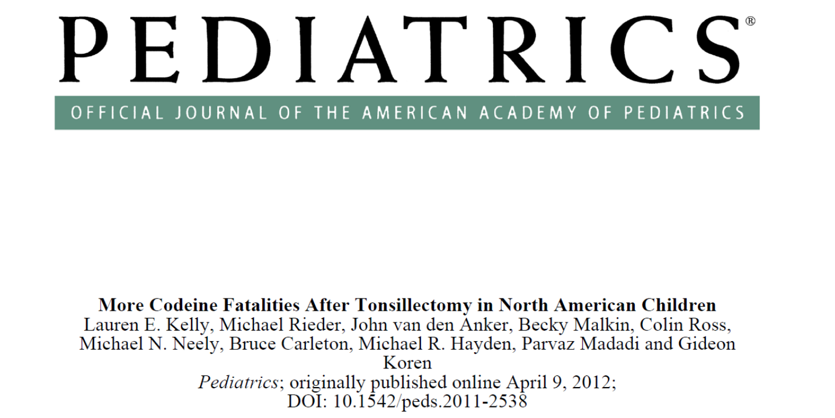

Slide 34
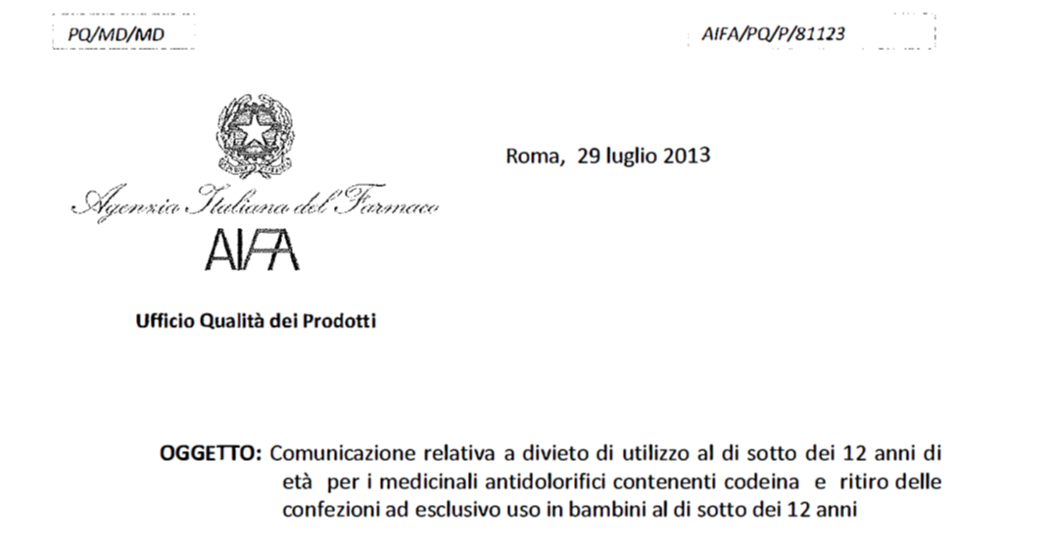

Slide 35
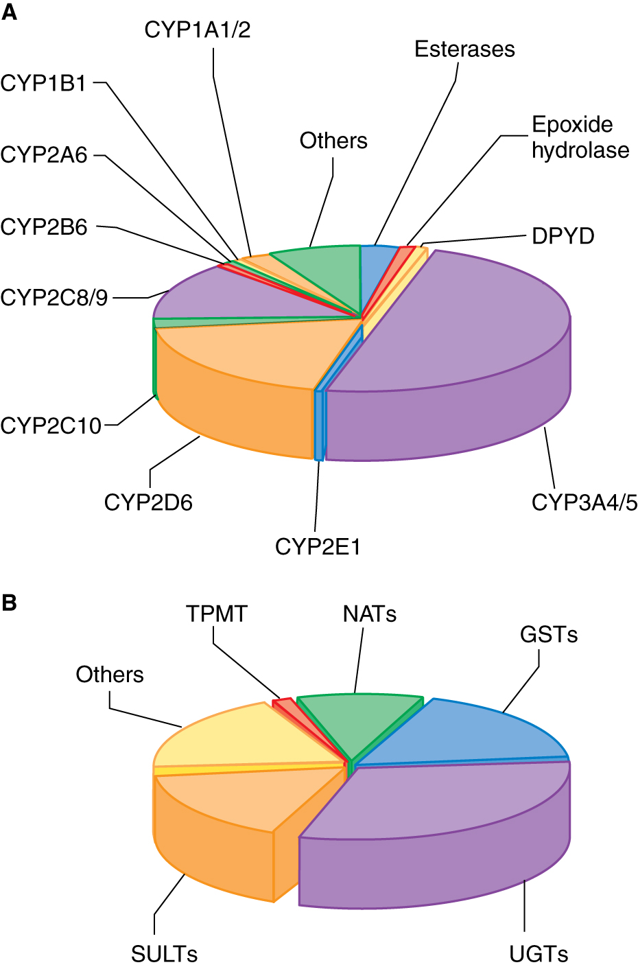
Frazione dei farmaci utilizzati in clinica metabolizzati dai piu’ importanti enzimi di fase 1 e fase 2
Goodman and Gilman, 2011

Slide 36
CYP2D6
DEBRISOCHINA
4-IDROSSIDEBRISOCHINA
Immagine presa da Weinshilboum R. et al., NEJM 348(6), 2006
Weinshilboum R. et al., NEJM 2006

Slide 37
Genetic polymorphisms of CYP2D6
Gene located on chromosome 22
More than 100 variants for this gene have been characterized (https://www.pharmvar.org/gene/CYP2D6).
SNPs and insertions/deletions may reduce the activity of this enzyme (~10% of the population).
Some subjects inherit multiple copies of the gene and display very high activity (2% or more of the population).

Slide 38
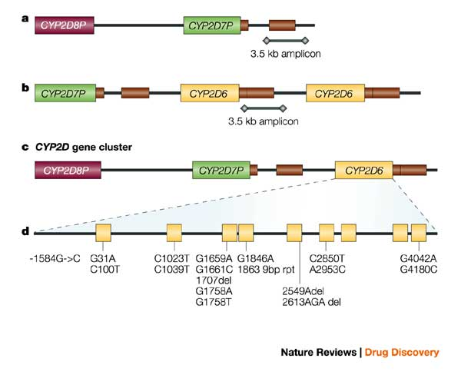
Molecular characteristic of CYP2D6 polymorphisms
- SNP
- deletions
- base repetitions
*4
*6
*3
Deletion of the gene
Amplification of the gene

Slide 39
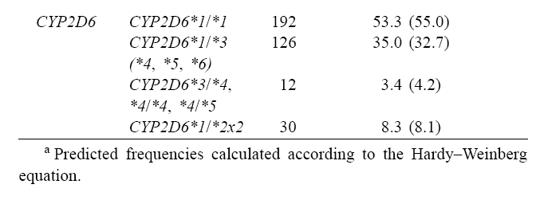
Frequency of CYP2D6 polymorphisms in the Italian population
Scordo et al., Pharm Res 2004

Slide 41
Clinical guidelines for codeine administration
https://www.pharmgkb.org/chemical/PA449088/guideline/PA166104996

Slide 42
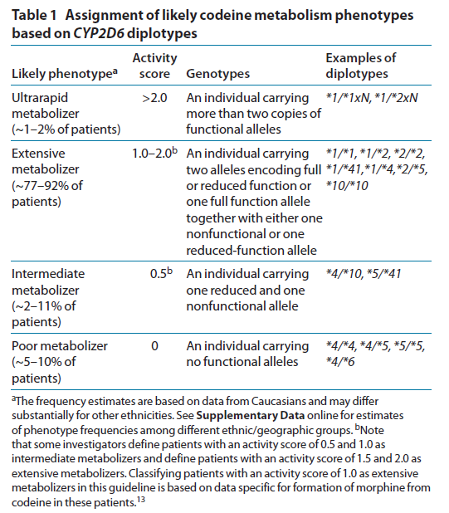
CYP2D6 genotyping and enzymatic activity
Crews et al., Clin Pharm Ther 2012

Slide 43
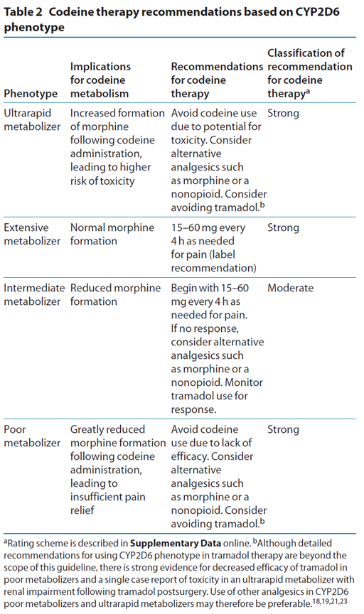
Crews et al., Clin Pharm Ther 2012

Slide 44
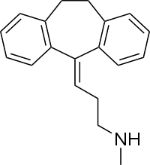
Nortriptilin pharmacokinetics and CYP2D6 genotype
Nortriptyline
Therapeutic indication: DEPRESSION
Mechanism of action: inhibition of noradrenaline
re-uptake
Weinshilboum R. et al., NEJM 348(6), 2006

Slide 45
Tricylic antidepressants biotransformation of pharmacogenomic relevance
Amytriptiline
Clomipramine
Doxepin
Imipramine
Trimipramine
Demethylated by CYP2C19 to more active metabolites
Hydroxylation by CYP2D6 to less active metabolites
Desipramine
Nortryptiline

Slide 46
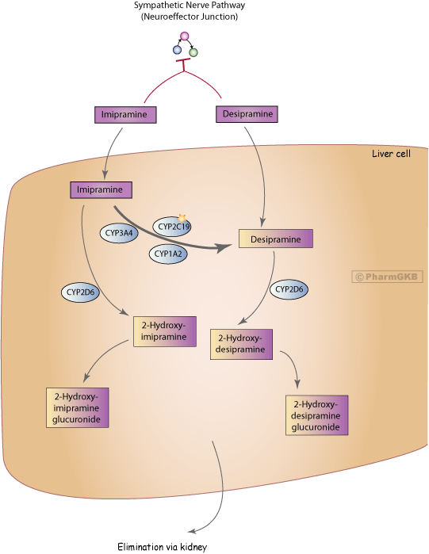
Imipramine biotransformation
https://www.pharmgkb.org/pathway/PA162359940

Slide 47
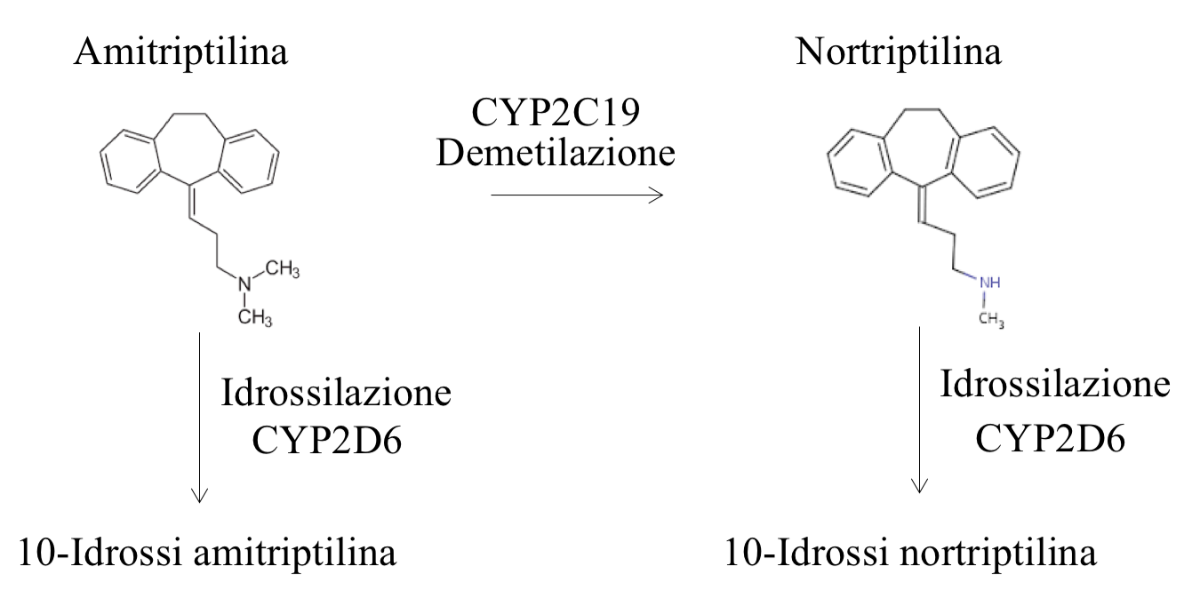
Amytriptilin
Nortriptilin
Demethylation
Hydroxylation
Hydroxylation
10-hydroxy-amytriptilin
10-hydroxy-nortriptilin
Notes:
Dopo somministrazione orale, l’amitriptilina viene rapidamente assorbita dal tratto gastrointestinale. La velocità di assorbimento del farmaco può ridursi, specie in caso di sovradosaggio, a causa dei suoi effetti anticolinergici.
Biodisponibilità orale: 48%.
L’amitriptilina subisce effetto di primo passaggio epatico con formazione di nortriptilina, metabolita attivo
Tempo di picco plasmatico: 2,2-4,7 ore.
Concentrazioni sieriche efficaci: 60-220 ng/ml.
Dopo somministrazione orale continuata il tempo per raggiungere lo steady-state è di 3-8 ore.
Legame sieroproteico: 94,8%.
Vd: 15 L/kg.
L’amitriptilina e la nortriptilina essendo di natura molto lipofila si distribuiscono ampiamente nella maggior parte dei tessuti dell’organismo.
Permea la placenta e viene escreta nel latte materno.
L’amitriptilina possiede un attivo ricircolo enteroepatico.
L’amitriptilina viene ampiamente metabolizzata a livello epatico, principalmente attraverso reazioni di demetilazione, con formazione del metabolita attivo (nortriptilina); subisce anche reazioni di idrossilazione e N-ossidazione.
Gli isoenzimi citocromiali principali coinvolti nel metabolismo dell’amitriptilina sono 2D6, 3A4.
L’isoenzima CYP2D6 è responsabile delle reazioni di idrossilazione,
L'isoenzima CYP2C19 è coinvolti nella reazione di demetilazione dell’amitriptilina che porta alla formazione di nortriptilina.
L’amitriptilina è anche substrato della glicoproteina-P. In studi in vivo è stato dimostrato come l’inibizione del sistema di trasporto della glicoproteina-P aumenti di circa tre volte la biodisponibilità orale dell’antidepressivo. E’ probabile che la glicoproteina-P intervenga anche nella ricaptazione intestinale dell’amitriptilina.
Clearance: 11,5 ml/min/kg.
Emivita: 12,9-36,1 ore.
L’amitriptilina viene escreta principalmente attraverso le urine; è eliminata sottoforma di metaboliti in forma libera o coniugata (solo una piccola percentuale di farmaco viene escreto immodificato). Circa il 30-50% della dose somministrata è eliminata nelle urine nelle 24 ore.
Né l’emodialisi, né la dialisi peritoneale modificano le concentrazioni ematiche dell’amitriptilina e dei suoi metaboliti; il rene non ha di conseguenza un ruolo di primaria importanza nell’inattivazione di questo farmaco.

Slide 48
Therapeutic ranges for antidepressants
Hiemke, C. et al. AGNP consensus guidelines for therapeutic drug monitoring
in psychiatry: update 2011. Pharmacopsychiatry 44, 195–235 (2011)

Slide 49
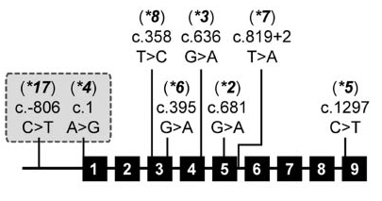
CYP2C19: alleles and frequency
Allele | SNP | Functional effect
*1 (wt) | Nessuna | Normal activity
*2 | G₆₈₁→A (coding) | Splice variant
*3 | G₆₃₆→A (coding) | W212X
*4 | A₁→G (coding) | M1V
*5 | C₁₂₉₇→T (coding) | R433W
*6 | G₃₉₅→A (coding) | R123Q
*7 | +2T₈₁₉→A (intronic) | Splice variant
*8 | T₃₅₈→C (coding) | W120R
*17 | C₋₈₀₆→T (promoter) | Increased expression
Notes:
SONO TUTTE SNP (SUL SINGOLO NUCLEOTIDE!)
*17, già citato nel metabolismo del Tamoxifene, UM; metabolismo elevato

Slide 50



CYP2C19 variant alleles frequency
Caucasians / African
Allele | Allele frequency
*1 (wt)
*2 | ~15% Caucasians and Africans; ~30% Asians
*3 | <1% in Caucasians and Africans; 2-9% in Asians
*4 | < 1%
*5 | < 1%
*6 | < 1%
*7 | < 1%
*8 | < 1%
*17 | ~3-21%
Asians

Slide 51
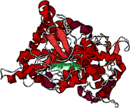

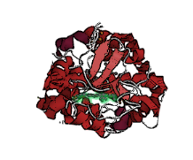

CYP2C19 variant alleles enzymatic activity
CYP2C19: LOF e GOF
Allele | Enzyme activity
*1 (wt) | Functional, normal activity
*2 - *3 - *4 *5 - *6 - *7 - *8 | Loss of function, reduced activity
*17 | Increased activity?
Notes:
*4 ATTIVITA’ PERDUTA, negli altri casi diminuita

Slide 53
Hicks et al., Clin Pharm Ther 2016

Slide 54
Hicks et al., Clin Pharm Ther 2016

Slide 55
Hicks et al., Clin Pharm Ther 2016

Slide 56
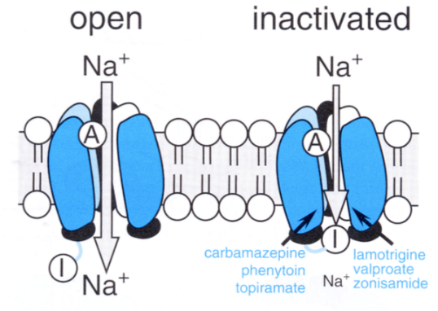
Carbamazepine
- Aromatic anticonvulsant
- Active by inhibition of sodium channels in the refractory state, therefore with an higher specificity for neurons that are hyperactive
- the allele HLA-B*15:02 is associated with severe dermatological reaction in Asian patients
- the allele HLA-A*31:01 is associated with hypersensitivity in Caucasian patients
Notes:
Rallentare il recupero dei canali al sodio, sebbene abbia anche effetti metabolici importanti interferendo con il ciclo degli inositoli e con la GSK-3 (glicogeno sintasi-chinasi 3), gli stessi bersaglii molecolari degli ioni litio.
Il farmaco può essere utilizzato nelle epilessie per il trattamento delle crisi parziali e delle crisi tonico-cloniche.

Slide 57
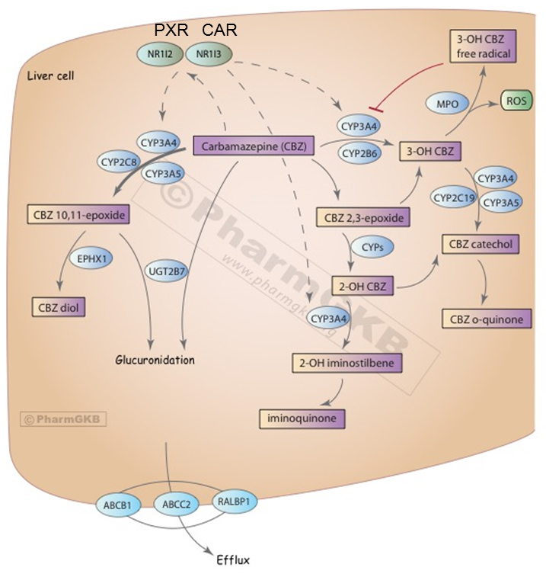
Carbamazepine biotransformation pathway

Slide 58
CPIC guidelines for carbamazepine

Slide 59
Pharmacogenetic testing my affect clinicians behaviour
Chen et al., Neurology 2014

